Slide 1

TEATRO EASTMAN
ROCHESTER · NUEVA YORK · EEUU

Slide 2
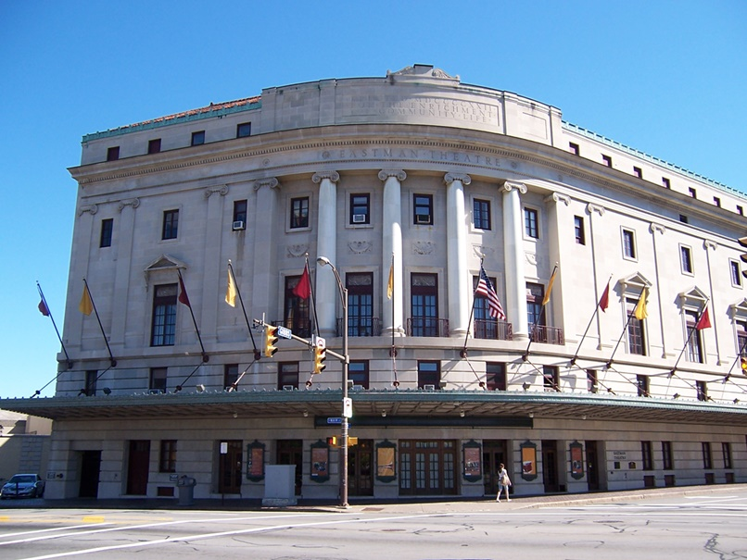
Notes:
2

Slide 3
El teatro fue establecido por el industrial George Eastman y se inauguró el 4 de septiembre de 1922 como un centro de música, danza y cine mudo, con acompañamiento orquestal y de órgano. El teatro es la sala principal para los conjuntos más grandes de Eastman School, incluidas sus orquestas, conjuntos de viento, conjuntos de jazz y coral. Originalmente tenía 3.352 asientos, pero se revisó sustancialmente en 2009 para convertirse en una sala de conciertos de 2.260 asientos con acústica de última generación optimizada para actuaciones de música sinfónica, popular y de cámara.
El teatro es el lugar principal de actuación de la Orquesta Filarmónica de Rochester, y el Eastman Opera Theatre presenta producciones operísticas completamente representadas cada primavera. En octubre de 2004 se completó una renovación del edificio del teatro. Eastman Kodak Company, fundada por George Eastman, donó para una renovación posterior que se completó en octubre de 2009. La sala de conciertos del edificio recibió el nombre de "Kodak Hall en Eastman Theatre", en reconocimiento a la donación.

Slide 4
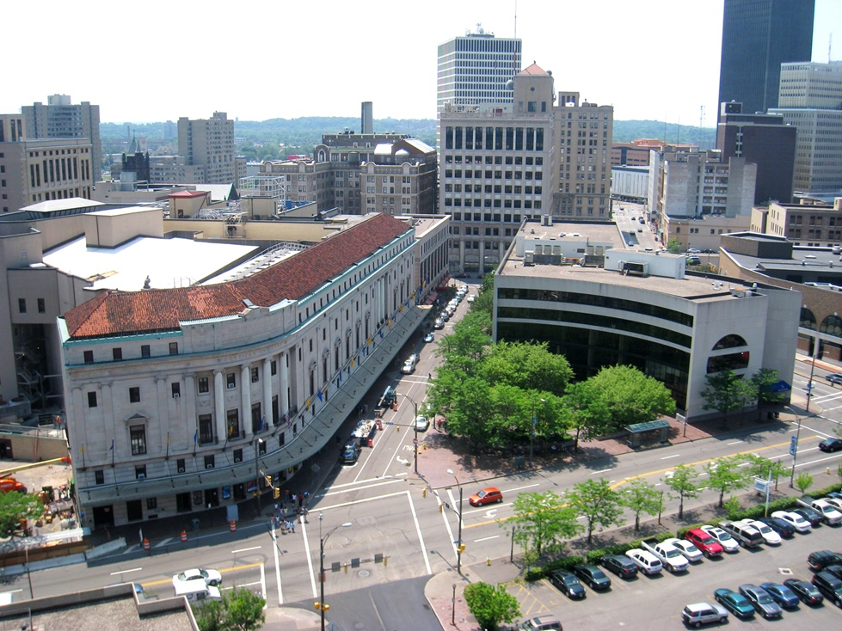
Notes:
4

Slide 5
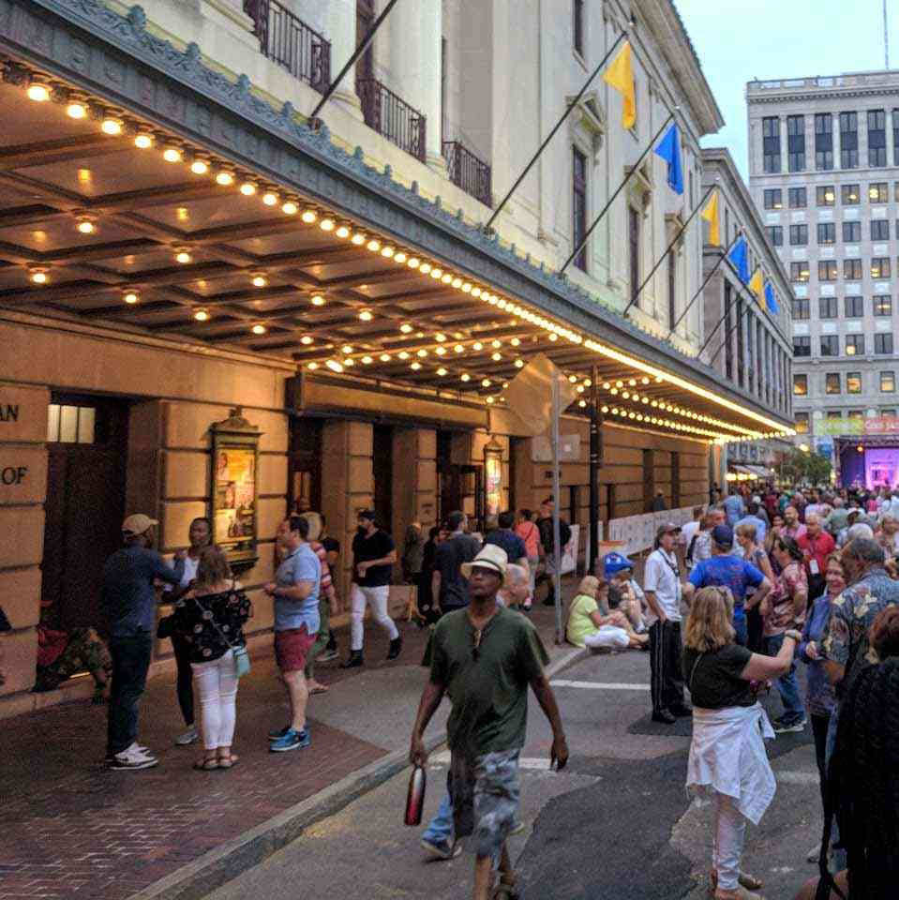

Slide 6
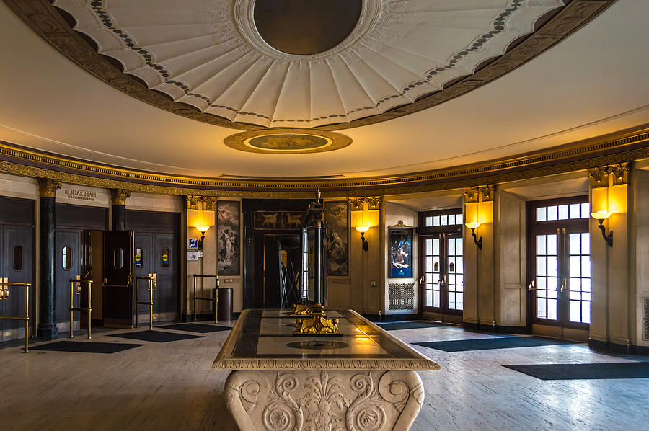

Slide 7
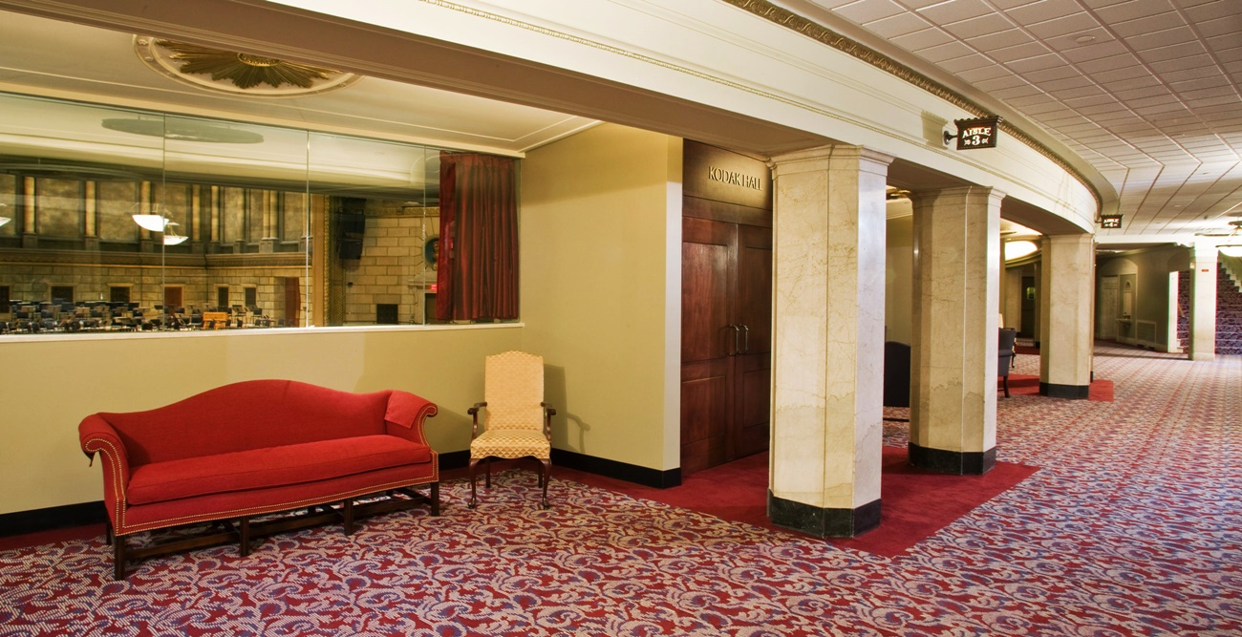

Slide 8
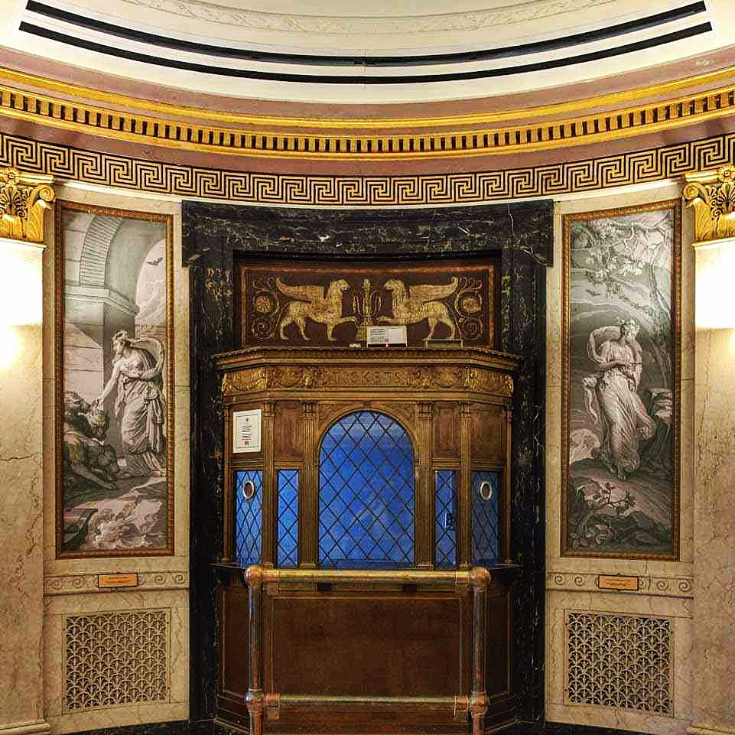

Slide 9
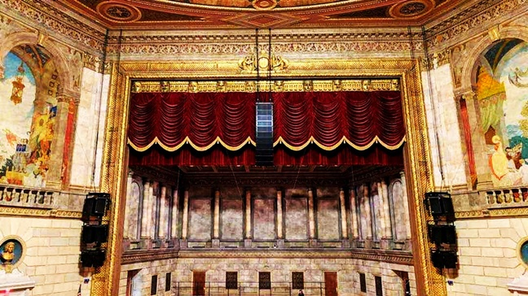

Slide 10
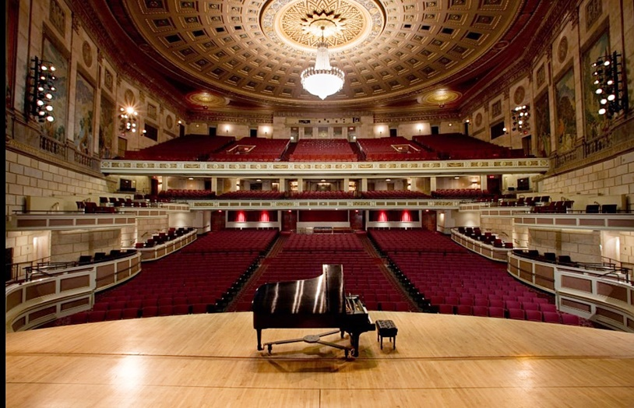

Slide 11
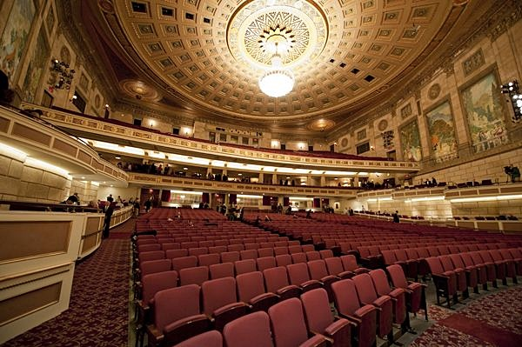

Slide 12
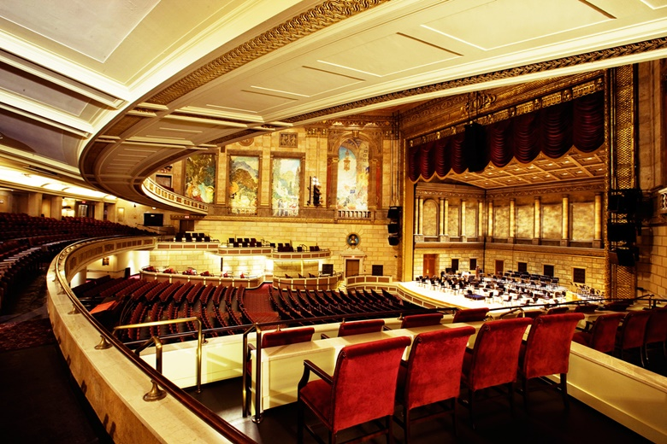

Slide 13
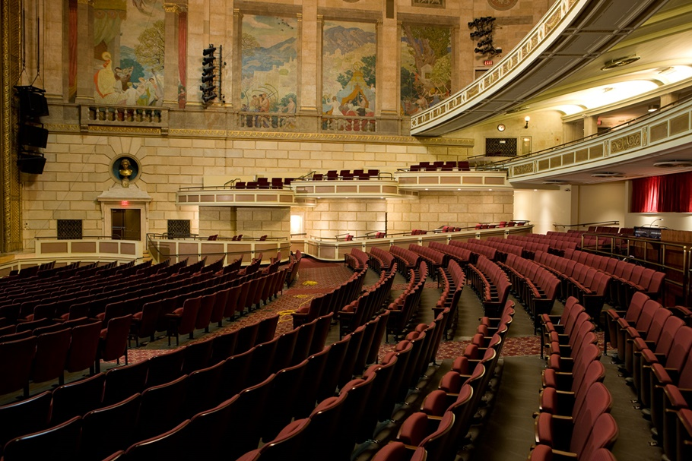

Slide 14
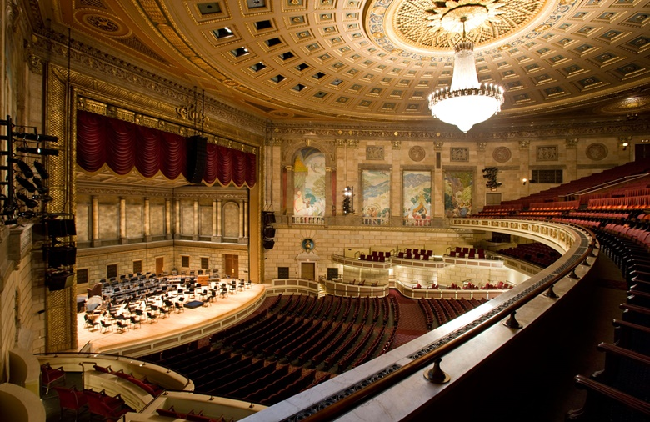

Slide 15
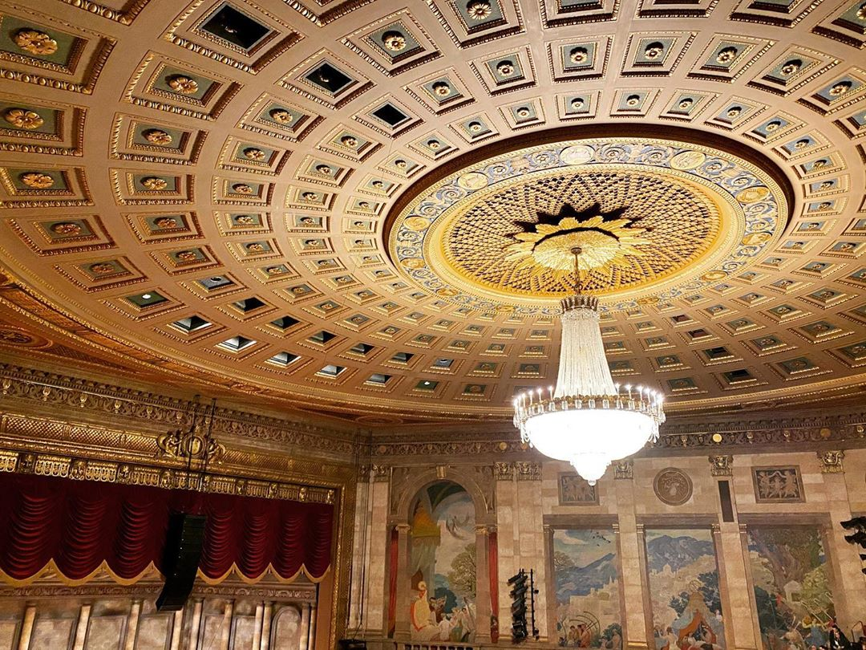

Slide 16
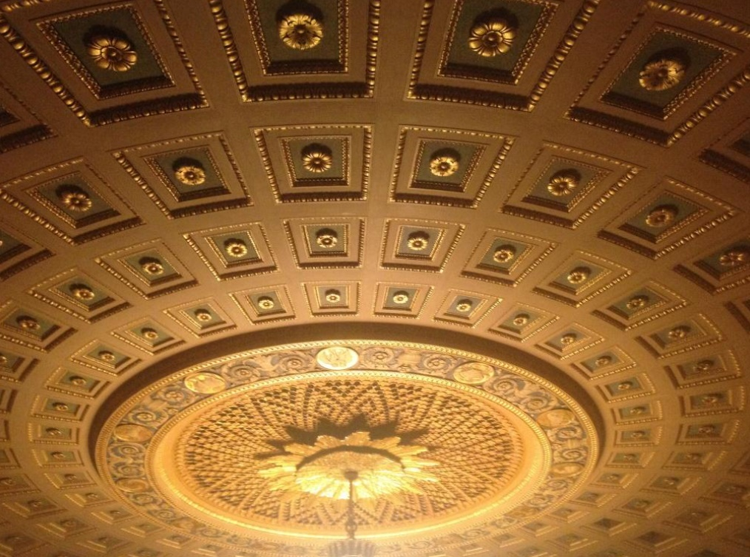

Slide 17
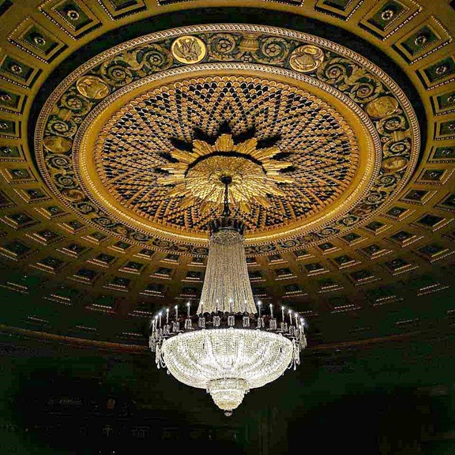

Slide 18
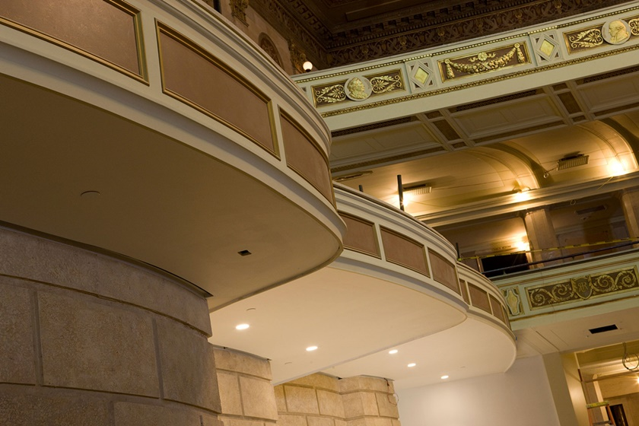

Slide 19
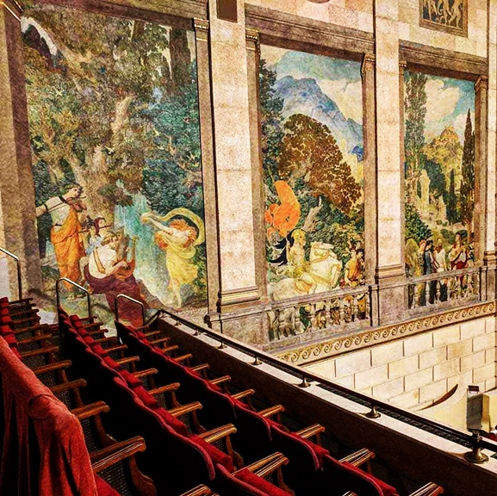

Slide 20
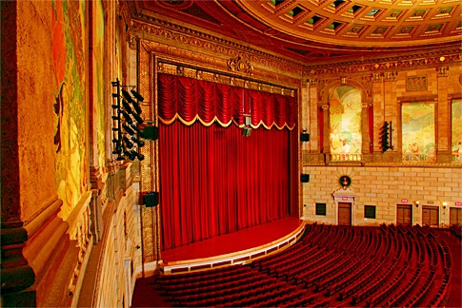

Slide 21
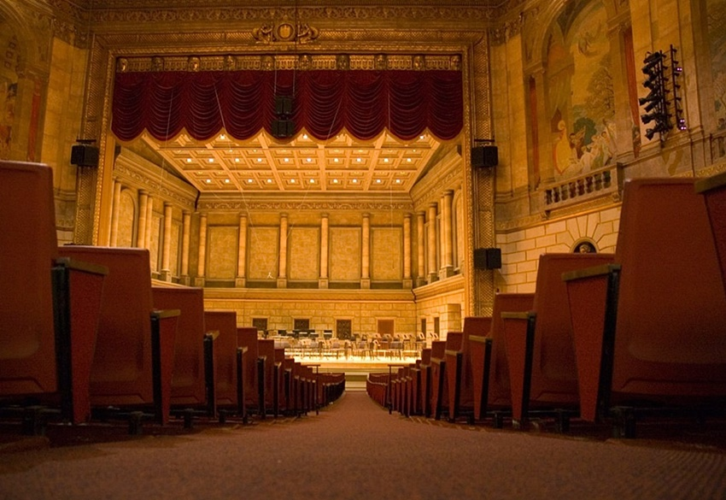

Slide 22
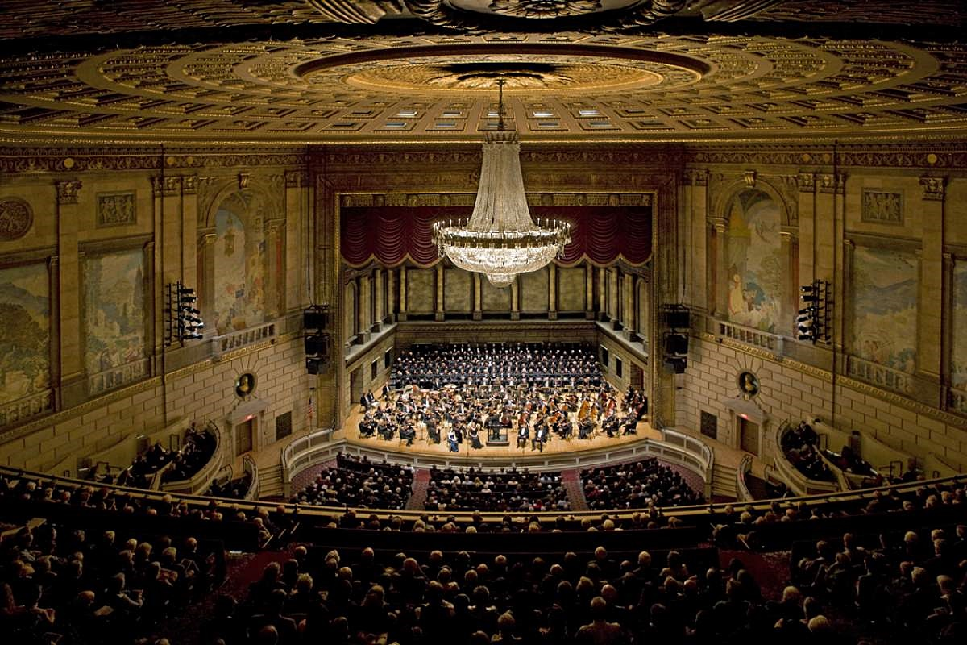

Slide 23
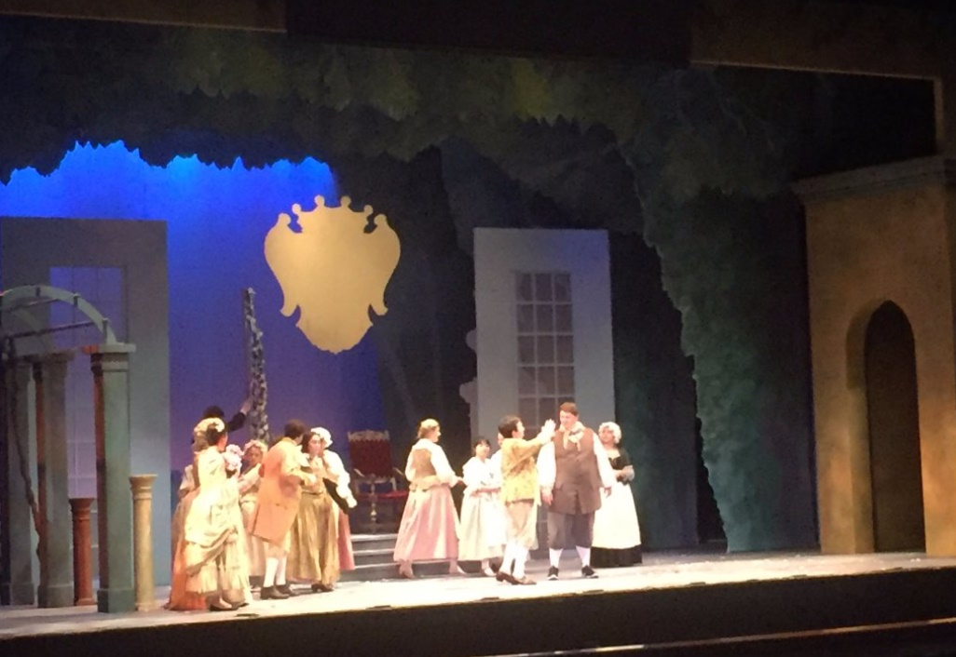

Slide 24
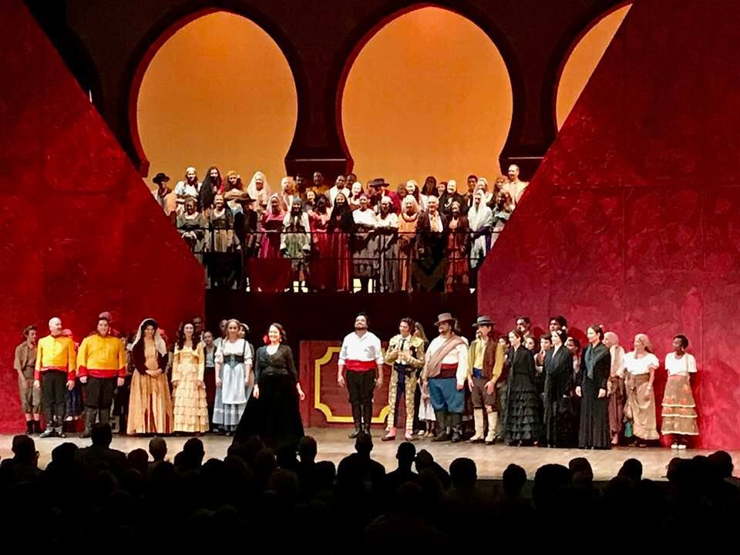

Slide 25
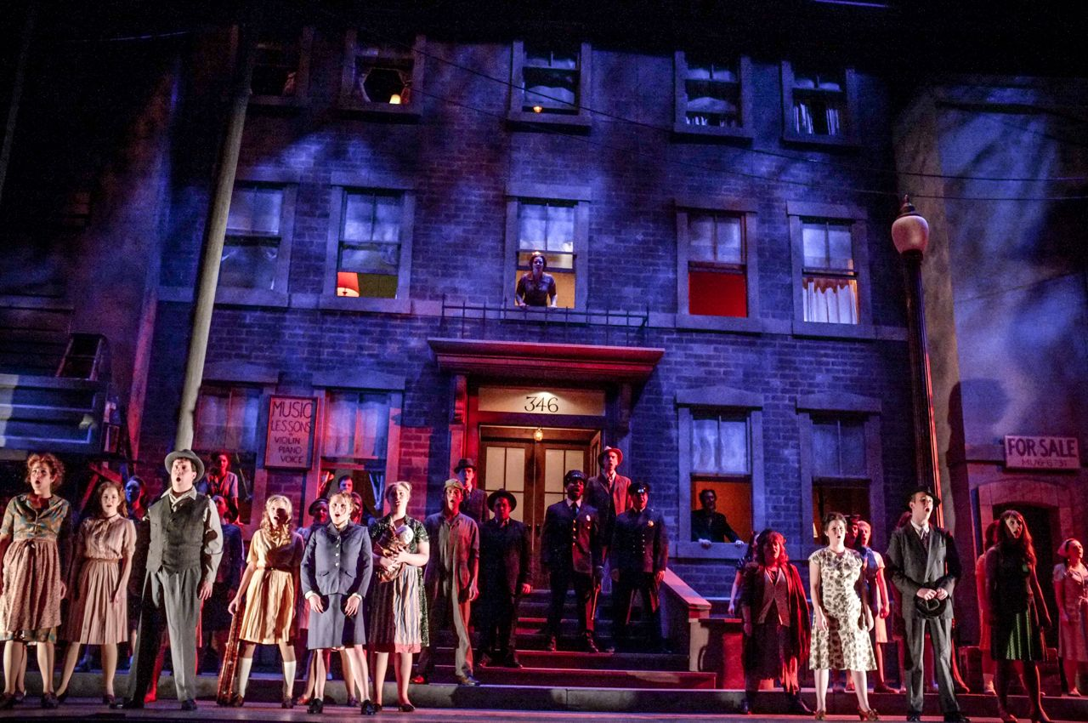

Slide 26
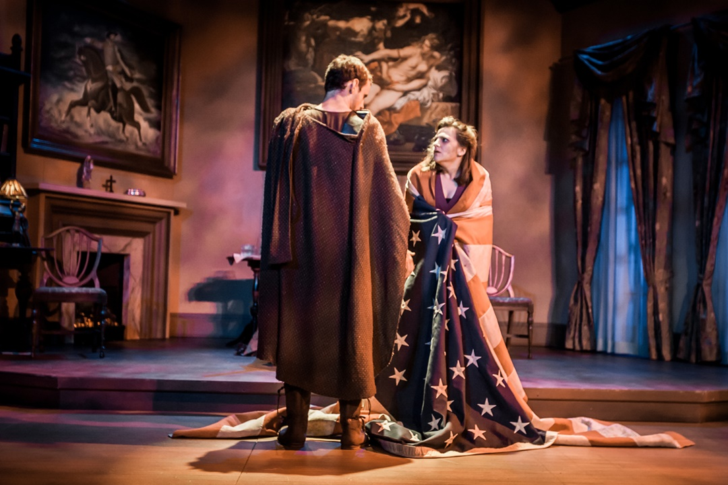

Slide 27
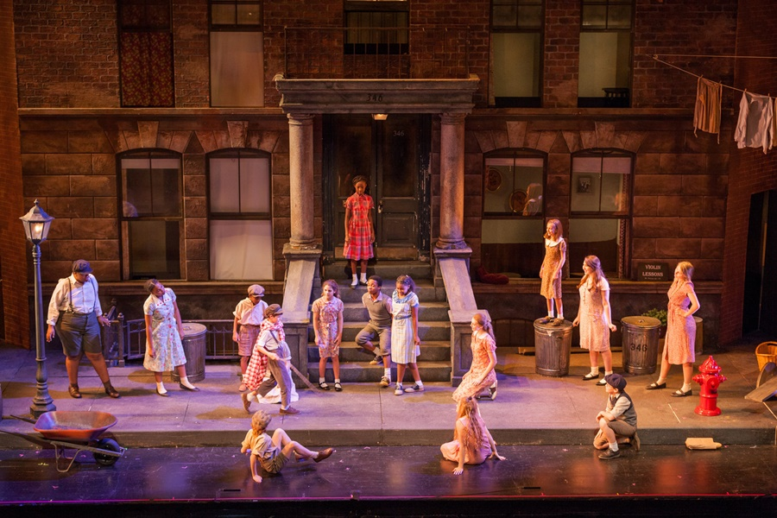

Slide 28
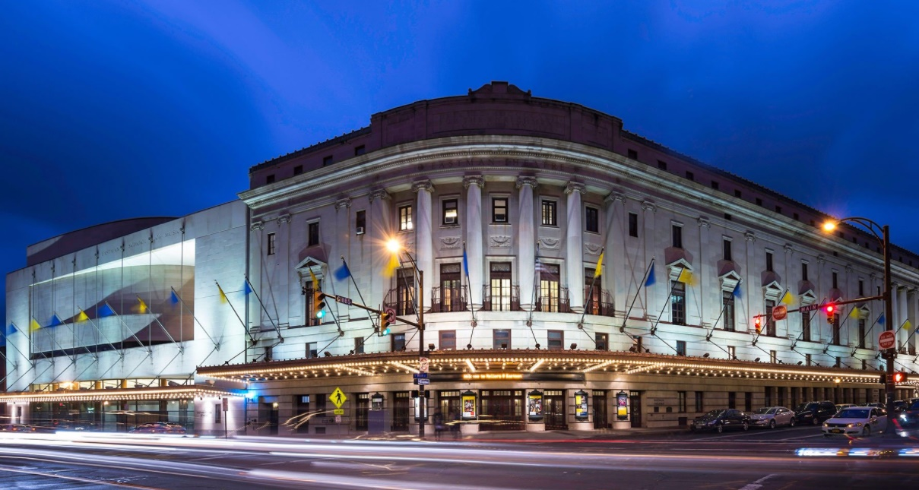

Slide 29

GRACIAS POR TU VISITA
Y QUE TENGAS UN BUEN DÍA
VICTOR NOVELLÓN

Slide 30







¿Te ha gustado?
Puedes ver más entrando
Aquí
Además puedes recibir powerpoints en tu correo electrónico suscribiéndote aquí:

